Slide 1
風景と交通

Slide 2
仕事も会社も辞めて今すぐ海外に出たくなる!! 44カ国の旅をわずか1分間にギュッ！ と詰め込んだスタイリッシュ・ムービー
https://www.youtube.com/watch?v=J8sLZq4b6io&feature=player_embedded

Slide 3
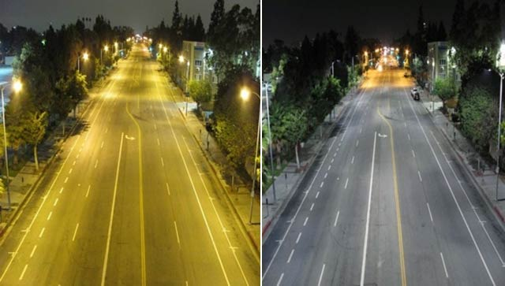
LED街灯がハリウッドを変える、そして街の在り方も

Slide 4
自然資源
自然を見る視点が移動手段の発達により変化し、風景観も変化してきた
徒歩➵船➵鉄道➵航空機➵宇宙船
自然を見て感じる『差異』は、バーチャル技術により少なくなる

Slide 5
風景観
風景も認識段階で文化を反映
意味の風景（和歌の定数名所）→視覚の風景（地理学の発達 船からの風景→鉄道からの風景→航空機からの風景）→風景の等質化（数値化、環境保全）
景色がなじむ 富士山と新幹線
では加賀観音は？

Slide 6
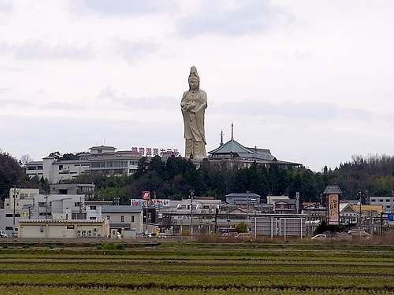
ＴＯＵＲＩＳＴより住民からの批判が強い ～ストーリーがないからか？～

Slide 7
景観論の歴史
景観の強調は、歴史的には自然景観から
歴史の浅いアメリカがヨーロッパに対抗するため、「国立公園」を国の誇りとした
自然はどこにでもあるが、都市は人工物によって気付きあげられている
田舎が都市に対抗するため自然を強調
しかし人々は都市景観にあこがれる
ライトアップ 本音丸出しの夜の景観

Slide 8
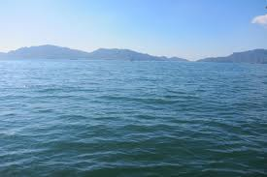
どこの風景か？

Slide 9
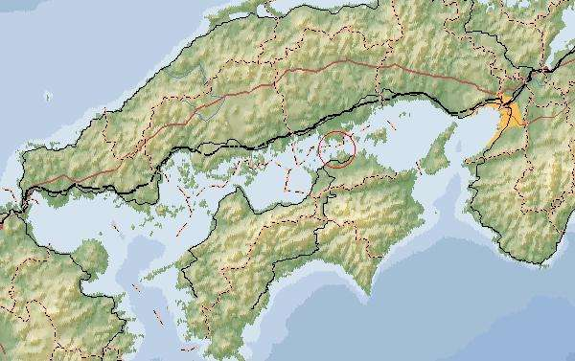
中世のヒトはこれを見てわかるか？

Slide 10
『奈良・平安ことば百話』馬渕和夫
平安文学と後世いわれるものが、当時は全く一握りの人々の娯楽として存在。当時の読者層は、漢文学か説話。かげろう日記は極めて例外
変化に富んだ自然の風景を見て美しいと感ずるのは現代人の常識となっているが、平安時代人は？
源氏物語も枕草子も、自然描写の細かなものはない。女房たちの生活の中に大自然と対決するというような場面がなかったから。これに対して平安時代の女人は、人間に関する美については大変詳密繊細に表現

Slide 11
瀬戸内海の発見 ～意味の風景から視覚の風景～
西田正徳 1999年
中公新書

Slide 12
近世以前の人々の伝統的風景観の枠組み
伝統的風景とは、歌枕(歌名所)や名所旧跡に代表される定型的、類型的な風景
古代から近世にかけて規範化、コード化された風景
近世後期からこのコード化された瀬戸内海の相貌に徐々に変化の兆しが現れはじめ、そして明治になって決定的な変化が訪れる。
開国にともない幕末から明治にかけて、おびただしい数の欧米人がわが国を訪れ瀬戸内海を賞賛した。この近代に科学や文学や絵画などの素養を身に付けた欧米人の賞賛をきっかけに、日本人も瀬戸内海に新しいまなざしを投げかけるようになった。欧米人の風景観を受容したのである。

Slide 13
西洋において、海洋の風景が発見
西洋において、海洋の風景が発見されたのは17世紀
森林や田園のような風景が発見されたのは18世紀
山岳地などの大自然の風景が発見されたのは19世紀

Slide 14
日本への影響
欧米の風景観が日本に浸透しはじめるのは20世紀になるころ
落葉広葉樹の自然林や湿原の風景が発見されたのは20世紀になってからのこと
16世紀から19世紀初めにかけてのイエズス会士とオランダ商館員は、瀬戸内海の風景について、わずかに町や建築や段々畑といった人文景を賞賛することはなかった。文献からは瀬戸内海の自然景を賞賛する風景観を読み取れない。
幕末から明治にかけての欧米人は瀬戸内海の風景をほとばしるように豊かに賞賛する。19世紀には少し入って、瀬戸内海の風景は欧米人によってようやく捉えられはじめたのであり、そのような風景を捉える風景観があらわれたのである。

Slide 15
中国文化の影響下にある定型的、類型的風景
１７世紀から１８世紀にかけて彼らが絶賛した瀬戸内海の風景は瀟湘八景などのコードに見られるような中国文化の影響下にある定型的、類型的風景
今日に通じる瀬戸内海の内海多島海などといった自然景が発見されるのは、19世紀の近代的風景観によってであり、瀬戸内海の自然景を評価するまなざしをもった19世紀の欧米人によってであった。瀬戸内海の近代的風景の誕生は19世紀のシーボルトらを待たなければならなかった。

Slide 16
シーボルトの多島海
シーボルトはまず近代的な地理概念で瀬戸内海を海峡に囲まれた内海であり、しかもこのうち海は多島海だと記述
当時日本人にとっては瀬戸内海はまだいくつかの灘にすぎなかったが、シーボルトは「内海」「多島海」という地理的概念を明確にもっていた。のちに欧米人による瀬戸内海の風景の賞賛には「内海」「多島海」といった概念でかたられることからすると、欧米人による瀬戸内海の風景の賞賛には「内海」「多島海」といった概念が重要であったことがわかる。
欧米人は「内海」「多島海」「湖」「河川」「運河」「海峡」といった近代の豊かな地理的概念を自由に駆使して瀬戸内海の風景を捉えたのである。

Slide 17
「視覚の風景」と「意味の風景」
観察や科学や観光のまなざしは「見る」ことにおいて写真のまなざしと通底する同じ近代のまなざしにほかならなかった。
中世にとっては実景よりも文学にあらわれる場所の特別の意味が重要なのである。それはのちの「視覚の風景」に比べ「意味の風景」といってもよい。景観よりも意味が大切なのだ。

Slide 18
定数名所
一方、近世に入ると風景の見方に新しい変化が芽生えてきた。紀行文においても、古典的な雅文調の紀行文のほかに、客観的な観察や記録に主眼をおいた紀行文の新しい動きが出てくる。観照から観察へ、抒情から記録への転換である。
柳田國男は、近世の紀行文学におけるこの詩歌美文から風土観察への転換が、17世紀末の貝原益軒の紀行文からはじまると指摘している。
18世紀から19世紀にかけては、農業生産が拡大し、商品経済が発達し、社会にはゆとりが生まれはじめ、街道は整備され、宿場はにぎわい、社寺参詣、名所遊覧、講中登山などの庶民の旅、学者や武士の採薬登山、蝦夷地と長崎への旅と新しい旅が生まれていた。

Slide 19
定数名所とはわが国のすぐれた名所として三景、八景、十二景、百景などとして定数「名所」で選ばれた個所である。
このいくつかの危険な灘が連なっている場にすぎなかった海も、江戸中期から後期には徐々に広域の海域概念「瀬戸内」が使われはじめていた。・・・おそらく海上交通と地理思想の発達が瀬戸内海を示す広域の海域概念を必要としていたのであろう。旅が大衆化した江戸後期には瀬戸内海を広く捉えるまなざしが生まれてきていた。・・・広域の海域概念「瀬戸内」は江戸時代末期にかけて人々に徐々に浸透していったように思われる。

Slide 20
定数名所の具体例
日本三景 林春斎 １６８３年 温泉がない
新日本三景１９１５年 実業之日本社 大沼、三保の松原、耶馬渓
三大夜景…函館、神戸、長崎 三大温泉…熱海、白浜、別府 三大パワースポット…富士山、聖域の岬、分杭峠 三大祭り…祇園祭（京都）、天神祭（大阪）、神田祭（東京） 三大巨桜…三春滝桜（福島）、淡墨桜（岐阜）、神代桜（山梨） 三大秘境…白川郷、祖谷山村、椎葉村 三大秘湯…ニセコ薬師温泉、谷地温泉、祖谷温泉 三名城…熊本城、名古屋城、姫路城 三大霊場…恐山、比叡山、高野山 三名園…兼六園、偕楽園、後楽園

Slide 21
瀬戸内→瀬戸内海
尾道・下関間の広域海域概念「瀬戸内」は、明治時代に「瀬戸内海」としてその区域を東へ拡大する。「瀬戸内海」の言葉が使われだした初期のころは、淡路島より西、つまり、大阪湾を除いた、明石海峡と鳴門海峡から以西の関門海峡までをさしている例が多い。その後、明治後期になり、現在と同様の紀伊水道、関門海峡、豊後水道に囲まれた区域に固定。
社会や文化という全体的状況の変化が、思惟や表現様式や風景観などのすべてについて、相互に影響させながら、変化を同時にもたらしたのである。
人々は新しい文化のもとに、新しい風景の描写を読むことによって、新しい風景を発見するとともに、逆に、新しい風景を発見することによって、新しい描写を定着させてゆくのである。江戸後期の紀行文における表現の変化は人々に風景がそのように見えてきたといってよい。

Slide 22
瀬戸内海の風景再編
瀬戸内海の風景の再編とは、明治における伝統的風景観から近代的風景観への移行というわが国の全体的な文化的状況の変化のひとつである。すなわち、瀬戸内海の新しい風景が見え始めてきたことと、日本の他の地域で山岳、森林などの新しい風景が見えはじめてきたこととは、根を同じくする事象だといえる。
この伝統的風景から近代的風景への再編は一挙になされたものではなかった。近代的風景は伝統的風景が強く支配するなかで徐々に見えてきたのであり、そして徐々に普及していったのである。われわれが今あたりまえのように賞賛する風景の多くは、この頃の発見と定着の過程に基づいている。
おそらく、欧米人の他の指摘が理解できなかつたのである。日本人にとっては瀬戸内海のような海でさえ、軽やかなものではなく、危険で重々しいものであった。近世以前の人々にとっては瀬戸内海ですら板子一枚下は地獄の海に変わりはなかった。そのような中では、光り輝く海洋の美しさや心ふるわせる色彩は見えてこなかったのかもしれない。

Slide 23
海路からの風景 陸路からの風景へと変換

Slide 24
瀬戸内海の汽船航行が明治十～二十年代に、瀬戸内海沿岸鉄道が明治二十～三十年代に普及し、シークエンス景から俯瞰景への移行もこの交通の発達に同調していた。
1901年の山陽鉄道の開通など陸路の交通が発達してくると、展望地という陸上からの視点が発見されはじめ、海路からの風景が陸路からの風景へと変換される
海上の船からの風景として評価をえた瀬戸内海の風景が、一度その評価が確立するや、内容とは無関係に評価のみが一人歩きし、いつの間にか陸上の展望地からの風景が評価されるようにすり替わってしまった。

Slide 25
世界の人が誉めていると引き合いに出し、瀬戸内海の展望地からの風景を推賞するが、じつは世界の人が誉めたのは船からの風景にすぎない。この船からの風景と展望地からの風景は基本的に異なるものである。その眺めは、前者が島が次から次へと動くシークエンスとなり、後者は島々が静かに浮かぶ俯瞰景となる。欧米人は前者をたたえ、日本人は後者を定着させた。
明治以後も日本人が必ずしも島々をぬう観光頃を定着させなかったことからすると、日本人は瀬戸内海において動的な風景よりも静的な風景を好んだと考えるのが妥当であろう。

Slide 26
国立公園制度
1919年に史蹟名勝天然記念物保存法が公布、この頃は史蹟名勝天然記念物と国立公園は渾然一体として論議
1872年にアメリカで国立公園が生まれたのは、西部開拓や天然資源開発による自然保護の必要性が生まれたことや、鉄道建設計画を推進するために観光資源の存在を強調しなければならなかったことがあげられる。また歴史が浅く多民族国家のアメリカにとって大自然こそがアイデンティティやナショナリズムを培ってくれるものとなることがあげられる。
日本においても、1931年に国立公園法が制定された。背景には、内外観光客誘致による地域振興、外貨獲得への期待のほか、ナショナリズムや郷土意識の高揚があった。

Slide 27
風景観の問題１
国立公園の誕生の背景には、内外の観光客誘致や地域振興や国威発揚といった社会的、経済的な要因があった。国立公園は近代ツーリズムや近代国家という枠組みなくしては生まれなかった。しかし、どの区域を、どのような理由で、選定するかについては、社会的、経済的な要因では説明しきれない別の要因が働いていたといえる。風景観の問題
1934年瀬戸内海国立公園は正式に指定。1922年の国立公園候補地「小豆島･屋島」から1932年の備讃瀬戸を中心とした国立公園「瀬戸内海」の内定に至る過程には何があったのか。ここには、伝統的風景から新たな近代的風景｢内海多島海｣を取り込む動きが見られる。古くからの名所旧跡として有名な「小豆島」「屋島」に伍して、新しい近代的風景「備讃瀬戸」が台頭してきた

Slide 28
風景観の問題２
近世の紀行文に高いところに登って展望したという記述がしばしば出てくるが、よく確認してみるとその標高はせいぜい10～30メートル程度のことが多い。妙正寺も標高は30メートルに過ぎない。高みに登って展望をほしいままにしたという記述を読むと、我々は現代の感覚に引き寄せてさぞかし高いところに登ったのだろうと理解してしまうが、それはちょうど三階建てから十階建てのビルの屋上から眺望した程度だと理解すべきである。
一つは中世からの継続であるが、橘南谿にみられたように、陸地の海岸或いはその付近の高台から視線をほぼ水平に島々を眺める風景である。島々は重なり合い重複して見える。これは視点からの垂直見込み角が小さいといってよい。これらの展望地は高くても標高50メートル以下である。
もう一つは高所である山地から俯瞰景として島々を眺める風景である。島々は離れ分散して見える。これは視点からの垂直見込み角が大きいといえる。
更にもう一つは船の視点から島々を移り行く風景として捉えるものである。視点はほぼ水平であり、陸地の海岸からみた風景と同じように島々は重複して見えるが、その重なり合いが変化する。

Slide 29
シーン景（静的水平景）、パノラマ景(俯瞰景)、シークエンス景（動的水平景）
西洋の見方を移入した明治後期の日本人も瀬戸内海の多島海景について当初シークエンス景を重視
瀬戸内海の島々が分散するパノラマ景の視覚は江戸後期に徐々に見出されていったのである。多島海景は、幕末から徐々に準備されていたのである。彼らは、それらを分析的に明らかにし、国立公園に取り込み、広く普及させたのである。風景観や視覚は文化の問題であり、少しずつそのような状況が醸成されていたといえる。瀬戸内海の多島海景は、江戸後期から昭和初年にかけて、シーン景、パノラマ景、シークエンス景から徐々にある特定のパノラマ景に収斂したと指摘できる。

Slide 30
第一次変容は主体、第二次変容は対象
第一次変容は主体の側が変わった、つまり、主体である人間の風景の見方がかわり、その結果新しい風景が見えてきはじめ、瀬戸内海の風景が変容したのである。
これに対し、第二次変容は対象の側が変わった、つまり、対象である環境そのものが大きく変わり、瀬戸内海の風景が変容したのである。
明治後期の第一次変容はすなわち近代的風景の発見と定着のことにほかならず、昭和後期の第二次変容は都市化、工業化による環境破壊をさしている。この二度の風景の変容にみるように、風景とは、対象（環境）に属するものであると同時に主体（人間）に属するものなのである。

Slide 31
景観と風景
景観が客体にそくした用語であるのに対し、風景はあくまで主体にそくした用語である。景観とは、環境の一面(主として視覚対象)について、客体である対象にそくして語る用語であり、風景とは、同じ環境の一面について、主体である人間にそくして語る用語である。いわば、景観が人間のより外なる問題であるのに対して、風景は人間のより内なる問題である。
柄谷行人が「『風景』が日本で見出されたのは明治20年代である」（『日本近代文学の起源』1980）と指摘するように、「風景」は近代の産物であるという捉え方がある。中世や近世には近代的な意味での「風景」はなかったというのである。

Slide 32
瀬戸内海の風景の第一次変容と第二次変容
瀬戸内海の風景の第一次変容と第二次変容は、明治後期と昭和後期という時代を隔てた自称であり、また主体に属する風景の変容と対象に属する風景の変容という大きな相違があった。
しかし、社会的、経済的な問題とも思われる第二次変容も、実は第一次変容と同じ構造化されたまなざしに貫かれていた。第一次変容をもたらしたまなざしこそがじつは第二次変容をも招来したのである。瀬戸内海の風景を発見し賞賛した近代のまなざしが、半世紀以上を経て今度は逆に、経済の論理と一体となって瀬戸内海の環境を破壊したのである。一見パラドックスとも思われるこの近代的まなざしとは、風景を相対化するまなざしにほかならない。

Slide 33
近世以前、日本人は瀬戸内海において歌枕や名所旧跡といった絶対的な価値にとらわれていた。このまなざしの絶対化を解き放ち、まなざしを「内海」「多島海」「海岸」といった自然景や「集落」「港町」「段々畑」といった人文景や生活景に「むけさせたということは、まなざしを相対化させたのである。まなざしを相対化させることによりそれまで名もなかった風景が見えてきたのである。しかしまなざしを相対化させることは対象となる空間から絶対的な価値を取り除き、空間を均質化させることでもあった。
現代の国土計画や国土開発に端的に見られるように、国土は経済的な観点から量的、機能的に捉えられ、その結果至るところが均質な空間に変貌させられた。空間をどのようにでも変えられるものと捉える開発の思想は、風景を解体し、消滅させ、破壊してしまった。

Slide 34
また、皮肉なことに、自然保護を推進すればするほど風景を喪失してきた、という逆説がある。現代は近代の自然科学を武器に自然保護を推進してきた。自然保護は、生態系、生物多様性、持続可能な利用の考え方などに収斂してきた。自然保護は、より具体性をおび先鋭化し、徐々にその思想を強固にし、語る言葉を豊かにしつつある。ますます一つの極へと収斂してゆく。しかし、これらを重視するあまり、相対的に風景の地位の低下を招来した。古代の万葉の地が近代になって失われた風景となっていったように、自然科学では語れない歌枕や名所旧跡などの伝統的風景の場はいとも簡単に失われた。
われわれは「視覚の風景」を重視するあまり「意味の風景」を見失ってきたといえる。明治後期における日本人のまなざしの移行こそが、昭和後期の環境の破壊をもたらしたのである。瀬戸内海の風景の第一次変容と第二次変容は相対化するまなざしと均質化する空間という点においては通底していたのである。

Slide 35
瀬戸内海の風景の第三次変容海浜 ～空間の均質化～
今進展しつつある瀬戸内海の風景の第三次変容の一つは、エネルギー、交通運輸、情報通信の高度なネットワーク化が更に進展するであろう。これらは都市部ではなく自然の風景地をいやおうなく侵食してくる。
第三次変容のいまひとつの特徴は海洋性レクリエーションの新たな展開である。これは空間の新たな均質化を進め、空間を装置化するという点において、従来見られなかった景観を創出する
海洋性レクリエーションは、養浜事業を促し、階段護岸、突堤、離岸堤で囲い込んだ人工海浜を増大させている。囲い込みと養浜は、どこも同じような海浜を生み、海浜空間の均質化を進めている。

Slide 36
風景保護→自然保護 風景→景観→環境
現代観光の特徴は、都市とは遠くはなれた位置にありながら、周囲の自然との直接的なつながりを極端に希薄にし、幻影や身体性と結びついた装置空間を作り出していること。
初期の国立公園の保護は人から見える風景を保護しようとするものであったが、その後、国立公園の保護は、人の視点に関係なく、自然性の高い植生を保護するなど、自然性、原始性の保護にシフト。

Slide 37
そこには保護の主眼が、風景保護→自然保護、又は風景→景観→環境と移行した過程が読み取れる。眺めという人のまなざしを重視した審美的な風景保護から、自然科学の評価に裏付けられた眺めを重視した景観保護へ移り、そして生態系や生物多様性といった概念を重視した環境保護へ移行
人の視点とは没交渉の見えない系で構成される「環境」こそが重要となった。このような動きの中で「瀬戸内海」は置き去りにされたのである。しかしこれからは、より幅広い、総合的、体系的な環境保護が推進されなければならない。

Slide 38
景観緑三法の成立
景観法
文化的景観
観光立国の影響
世界遺産条約

Slide 39
鉄道旅行の歴史 19世紀における 時間と空間の工業化
ヴォルフガング
・シヴェブルブッシュ
法政大学出版局
1982年

Slide 40
空間感覚と運動感覚の喪失
機械のアンサンブルによるフィールター越しに風景を知覚
開業当時の古い文献では、貧相で、不自然で、不自由
風景空間を地理的空間に変えた重要な代理人としての鉄道
英国では40年代終わりころ旅行中の読み物 貸し本制度が発生

Slide 41
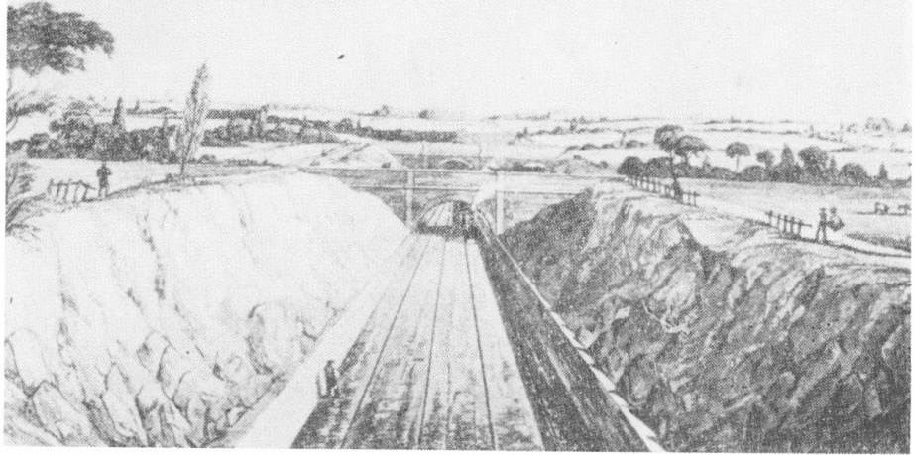

Slide 42
客車
アメリカ 幹線の道路以外は水路交通 Ｓｈｉｐは輸送するという意味になったほど
米国の客車と ，そのモデルとなった川蒸気の 客室 英国の客車は馬車が原点

Slide 43
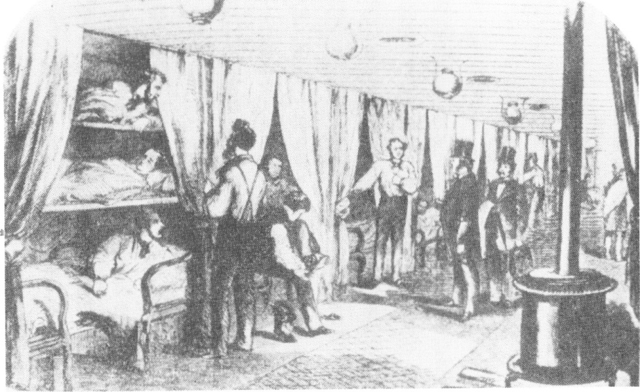

Slide 44
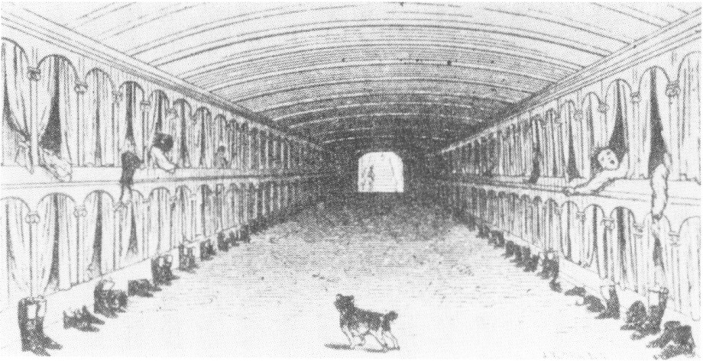

Slide 45
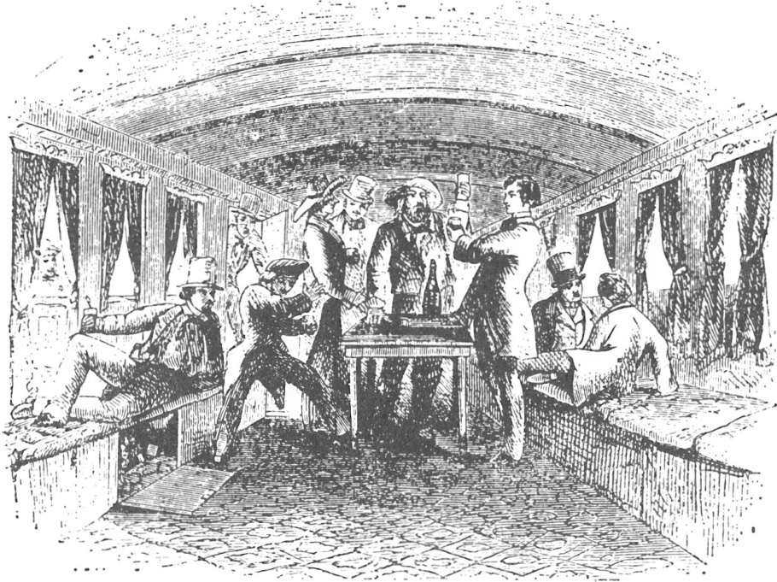

Slide 46
鉄道駅の二つの顔
馬車の宿駅は街に溶け込んでいたが、鉄道駅周辺は工場街と無産階級街の汚名、都市住民の駅への反感
鉄とガラスの駅舎の登場 1851年のロンドン水晶宮
米国では別の発達 心臓部まで鉄道が乗り入れる 欧州と異なり、鉄路が道路と違ったものとはみなされていなかった

Slide 47
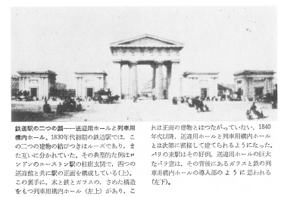

Slide 48
鉄道→百貨店の発達
小売業の新形式としての百貨店 発達した交通網を前提に発展
薄利多売の定価制
売り手と買い手の会話を終わらせた点で鉄道旅行と同じ
同じ屋根の下の集められ計画的に配置された異種の商品集団が魅力を高める パノラマ的知覚

Slide 49
19世紀は時間と空間の征服を力で先行
流通概念 生物学に由来
時間と空間の体験が教育に重要 グランドツアー（教養旅行）

Slide 50
体験できる空間と附間とを抹殺した鉄道は、同時にまた教養旅行固有の体験の可能性をもなきものにする。
場所は、 空間的に独自なものでも、自律のものでももはやなくなり、場所と場所とを繋ぐ交通 の要素 でしかな い。
ところでこ の交通は、既に見たように、商品の流通の具体的な顕現 である。旅行者が訪れる場所は、この流通の一部をなす商品 に次第に似 てくる。位界は、二十世紀の観光旅行にお いては、地方や都会にある大百貨店と化している

Slide 51
観光のまなざし

Slide 52
観光のまなざし
観光のまなざしは差異から形成されてゆく
すべての時代のあらゆるツーリストに真実であるような普遍的経験は存在しないということを単に言いたいのではない
観光のまなざし一つ一つは何と対照しているかによって決まる。非観光体験の形態がどんな形をしているのか偶然で決まる（中立的進化論）
観光の典型的な形態を探求することを通して、正常とは、という問に答えるため、差異の事実を用いることができる

Slide 53
まなざし
観光の研究は、複雑で脱領域的な性格をも っている。しかし、実際は、観光論の研究は、それらのいずれかの領域からの個別研究、あるいは各論を集め て編んだ論集などという形になる傾向がある。この点から言えば、本書一は、従来の観光論と異なり、 一貫した視点、つまり 「まなざしL という鍵概念から見通すことによって観光そのものの 「構造」に 迫ろうとした画期的な観光論とな っている。観光の構造原理とでもい うものを、柔軟な方法を多用しつつ内的に策定しようとしたスリリングな労作である。
著者は、ミシェル・フーコーの医学の 「まなざし」をヒントに、ツーリストがま なざしを向ける対象は、記号として分節されたものであり、そこに選ばれたモノ ・コトは、人間のその他の行為と同様、制度が形成するものだという視点を措定する

Slide 54
位置的財
現代の観光のまなざしは、まなざしを向けるに値するものと場所が分かるような指標が存在し、しかも比較的少ない要件でわかるようになっている。その結果、大方のツーリストは非常に限られた地域に集中する
この要件が位置的財を決めてゆくが、この財は平等化によって破壊されてゆく
フィレンツェ ５０万の住民が毎年１７０万人の客を受け入れている。中心部は観光客に明け渡す計画ができている（要確認）・・・デズニーランド化

Slide 55
場所を消費する

Slide 56
１９９０年代に、多様な技術に支えられた開発により、時間-空間の圧縮が著しく進展
場所を手当たり次第生産するだけでなく、特に消費する事態が世界中に広がっている
ツーリズムの再帰性 なんでも取り込む

Slide 57
中間層のマスツーリズム批判に対するアーリーの反批判
アーリーは、中間層の批判がツーリズムが非常に有害な結果をもたらす可能性があるという事実を把握しながら、表面的に装ったエリート主義的なアジェンダ設定に終わっていること、つまり『ロマン主義的まなざし」にとらわれていることを鋭く衝いている

Slide 58
東京タワーとスカイツリー
東京タワーの観光資源化はスカイツリーとともに始まる

Slide 59
新日本紀行ふたたび
ＮＨＫアーカイブズで再放送
１９８０年代初めに終了
「紀行」すべき「日本」がなくなりつつある時期
３０～４０年後 あまりの変化に驚くはず
アナウンサーのナレーションも変化

Slide 60
愛蘭土紀行 by 司馬遼太郎
古きものはすべて残すというのが、英国政府及びロンドン市民の執拗なまでの精神である。ここで大急ぎで私の意見を述べておかなければならないが、日本の場合、飛鳥・奈良朝から江戸期いっぱいまでの古建造物は、国家と国民の精神のよりどころとして(魚が魚巣に身と心を安らがせるように)全力を挙げて保存せねばならないと思っている。ただ、明治後の洋館については、賢い選択が必要かと思われる。大方は、明治村などのしかるべき区域に移して保存してもかまわないのではないか

Slide 61
江戸期の文化がそのままそのまま続いているとすれば、あるいは今頃すばらしい安定期に達しているはずだが、明治維新で”近代”というばけものに主題を転換させたため”近代的”な都市環境や都市景観の点でははなはだ遅れ続けてきた。
「もういい」とか、「ここで落ち着かせて、あとは保存です」という安定線にとても達していないという飢餓心理がある。おそらくまだまだ変化するに違いない。いわば日本中が”普請中”という落ち着かない家の中にすんでいる。
このため、秩序ある美しさにあこがれる若い娘たちは安定期を迎えたーたとえば国内では京都や津和野のようなーよその家をのぞきこみをする旅を喜ぶ。彼女たちのヨーロッパ旅行も、基本的にはそういう心理に違いない

Slide 62
国民的原風景 柳田国男と日本三景
日本語の風景概念は風景、景観であり、主として主観性を示しているのに対し、西洋語のそれは、対象性、客観性そして場所性を示す。
風景の成熟した感情と体験の成立と意識化は、西洋でも近代のこと。英語でlandscapeという語が＜ある一つの展望の地点から見たときに起こる内陸のsceneryの眺め＞という意味、つまり風景の意味にはじめて使われたのは１６３２年のこと。そのsceneryという語が＜一つの場所のまたその自然の特徴の一般的現象＞のこととして使われたのは１７８４年。風景の意識の成立は西洋でも近代市民社会の成立と深く関係していた。

Slide 63
自作農に土地所有権を与えたと言うことは、近代法的意味において私的土地所有権の絶対性不可侵性の承認を意味するとともに、土地の商品化をも意味する。土地はそれを必要とするものにとって市場メカニズムを通じて自由に入手できることとなった。国の開発政策の大枠の設定がまずあり、・・・諸立法は、実にその本質において産業のための土地調達法にほかならないものであった。私的土地利用権は土地の社会的利用という公共性によって制限されねばならないと言う問題意識。西洋と日本の文化的落差の根拠を、ここでは風景論との関連で突き詰める必要あり
住民または国民の間における「風景の共同感情」の形成というものが、あの圧倒的に強大な支配力を持つ経済的諸力を成約し抑制するのに作用することがあり得るのではないか

Slide 64
１９７６年西ドイツ連邦農地整備法改正に現れた風景視点の重視（商品としての農産物の生産から田園環境の管理者の役割を担う当事者だ、という新しい農政の立場への転換）、
１９７６年西ドイツ連邦建設法改正（都市建設管理計画の作成にあたってそれを主導すべき目的及び理念を具体的に表現、その中核に「風景」が文化構成の基本理念として含まれている）。

Slide 65
日本は１９６８年の都市計画法開発許可制であり、ドイツのような建築規制が伴っていない
古都における歴史的風土の保存に関する特別措置法１９６６年は歴史的風土の保存で風景の保存ではない。
明日香村における歴史的風土の保存及び生活環境の整備等に関する特別措置法１９７０年はその実施に関して注目すべき風景の規定（通達）がある。

Slide 66
日本人の色彩意識を文化的に方向付けたのは貴族を中心とする古代以来の知識人であり、歴史的に関東より西方に居住
京都とを中心にその地方を支配した文化人学者のいう照葉樹林帯とその文化の風土的基盤
鎮守の森、照葉樹林の森、光を通さない暗さ、闇の印象、四季の変化に乏しく、そこでの色彩感覚は、白と黒に向かう。
この観点は、これまでの日本の風景を論ずる人たちに、意外とされていた。

Slide 67
照葉樹林に囲まれた鎮守の森が都市の中に写され守られていることを根拠に、日本人の風景感情の豊かさや細やかさの証拠を見てきたが、全く逆
日本にも戦前までは自然風景と調和した美しい集落がつくられ、美しい町並みが至るところで見られたことは周知のこと。

Slide 68
戦後現代建築様式が破壊、何故文化的抵抗力が弱かったのか。
日本人は経済的現実主義・実利主義の人生観が支配的で、それを抑制すべきより高い文化的教養とその文化的価値がきわめて低いため。

Slide 69
ミュンヘン、ヴェルツブルグはほとんど完全に戦争で破壊、アメリカ式現代建築を採用せず、遙かに時間と金のかかる古い文化伝統都市を再生した。
日本には都市の様式美は当分生まれない（新宿副都心、臨海副都心） 相続税対策のため敷地の細分化

Slide 70
道路と風景街道

Slide 71
自動車が存在しない世界の町10選
車が日常化した結果

Slide 72
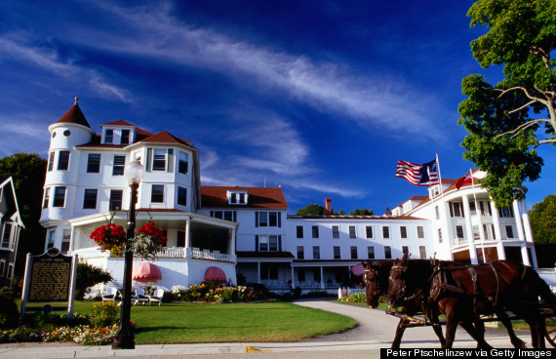
1．ミシガン州のマキノー島
Notes:
五大湖の1つヒューロン湖に浮かぶマキノー島で、エンジン付きの乗り物がすべて禁止されたのは1898年のことだ。現在では、夏になると家族連れやアウトドア好き、歴史に興味を持つ人たちでにぎわう観光地となった。徒歩以外の移動手段は自転車か馬車だけで、古き良き時代のアメリカの雰囲気が保たれている。
島の定住者は500人強だが、毎年夏のピーク時には1日に約1万5000人もの人々が訪れる。島の大部分である82％がマキノー島州立公園に指定されている。

Slide 73
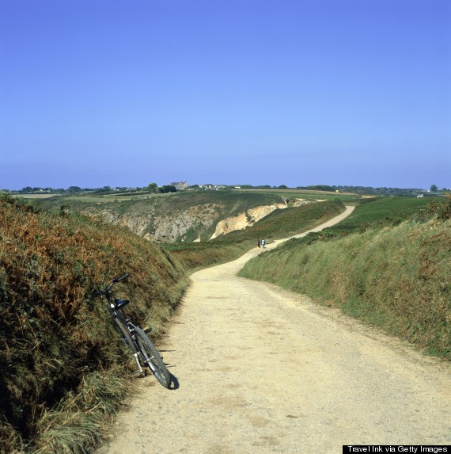
ノルマンディ沖にあるサーク島
Notes:
フランスのノルマンディ沖にあるサーク島は、英国領チャンネル諸島のひとつだ。島内で許可されているエンジン付きの乗り物はトラクターのみ。移動は徒歩か、馬車や自転車を利用するしかない。
サーク島では、バスや消防車、救急車も、トラクターがけん引する。舗装道路も、観光名所である断崖絶壁の道1本以外は存在しない。人口は約600人。独自の法律や自治権があり、2008年までの長い間、領主が統治する封建制であり、地主階級が議員を務めていた。2008年12月に初の選挙が行われ、民主制に移行した。

Slide 74
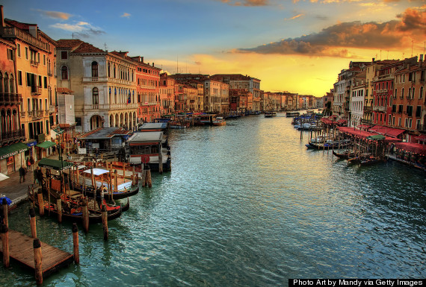
3．イタリアのヴェネツィア
Notes:
ヴェネツィアのくねくねとした狭い小道を自動車が走っていたら、すべてが台無しになってしまうだろう。有名な運河ではぜひゴンドラに乗ろう。住民も観光客も、ヴェネツィア市内の移動や、ムラノ島やリド島など周辺の島々との行き来にはヴァポレット（水上バス）を利用する

Slide 75
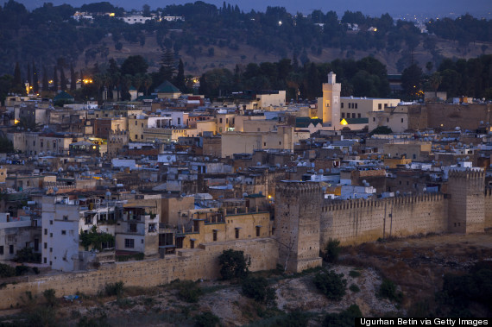
4．モロッコのフェズ旧市街
Notes:
世界遺産にも登録されているフェズのメディナ（フェズ旧市街）は、迷路のように入り組んだ古い街並みを持つ。車がいないので、とても不思議な雰囲気だ。
フェズはアフリカ北西端、モロッコ王国北部の内陸都市。旧来からの輸送手段であるロバが人の運搬や荷物運びのためにレンタルできるよう制度化されており、ナンバープレートを付けたロバたちがいる。

Slide 76
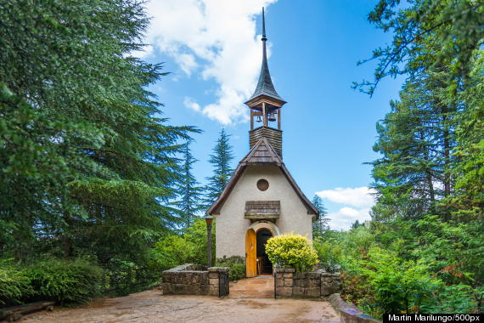
5．アルゼンチンのラ・クンブレシータ
Notes:
ラ・クンブレシータは、アルゼンチンのカラムチッタ・バレー地方にある、絵画のように美しい小さな町だ。山あいにあるこの村では、移動の手段が徒歩しか許されていないため、おとぎ話のような雰囲気が漂う。
エコツーリズムが盛んで、観光客は森をハイキングしたり、滝を眺めたり、星空の下でのキャンプを楽しんだりする。

Slide 77
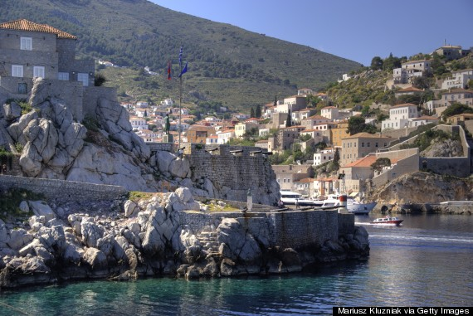
6．ギリシャのイドラ島
Notes:
絵に描いたような美しいエーゲ海に浮かぶイドラ島は、まさに天国だ。車輪のついた乗り物は一切禁止されており、自動車もバイクもいない。石畳の道は完全に歩行者とロバのものだ。
サロニカ諸島に属すイドラ島は、保存状態の良い古い建物や、目の覚めるような青い海、人目につかない入り江や、ハイキングにぴったりの風光明媚な海岸でも有名である。

Slide 78
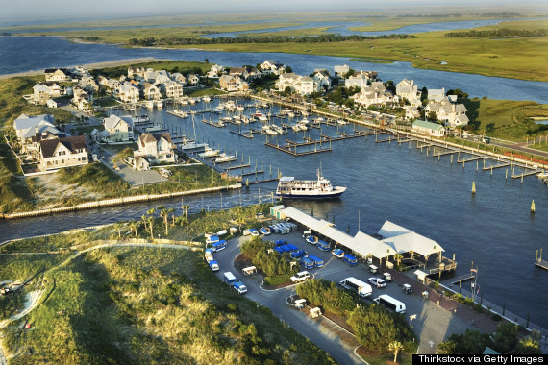
7．ノースカロライナ州のボールドヘッド・アイランド
Notes:
ボールドヘッド・アイランドに行く時は、悩みも車も一切置いていこう。ビーチや海辺のゴルフコース、居心地のいいコテッジがたくさんあるこの島での移動手段は、ゴルフカートと自転車と徒歩だけだ。

Slide 79
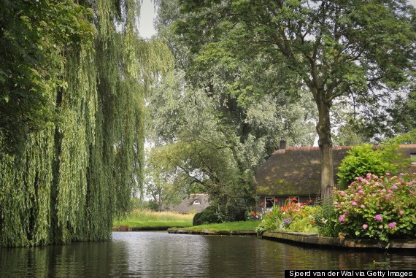
8．オランダのヒートホールン
Notes:
ヒートホールンは住人2500人の小さな村で、「オランダのヴェネチア」という異名がある。アムステルダムの北東およそ88キロメートルにあるこの村では、運河の上に180もの橋がアーチを描き、さながら絵画のワンシーンだ。車の乗り入れは禁止されており、運河の移動は船、町の散策は徒歩による。

Slide 80
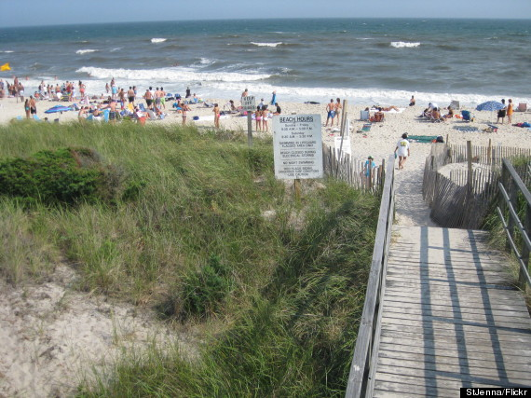
9．ニューヨーク州のファイアー・アイランド
Notes:
ファイアー・アイランドは、ロング・アイランド南の沖に浮かぶ島だ。ビーチや入り江、公園やレトロな趣の町があり、暖かい時期には観光客が押し寄せる。地元の人も観光客も、移動は自転車か徒歩で、のんびりとした魅力的な雰囲気を楽しむのだ。

Slide 81
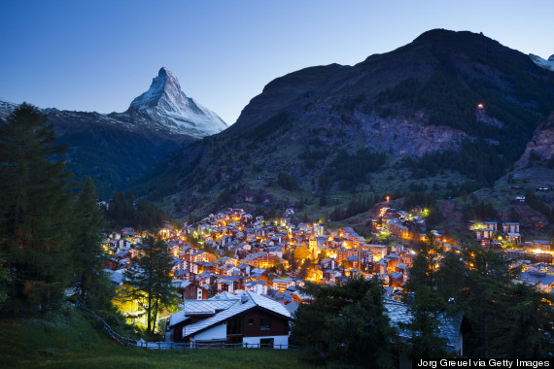
10．スイスのツェルマット
Notes:
ツェルマットは、スイス最高峰のひとつである有名なマッターホルンのふもとにある街だ。電気自動車以外は乗り入れが禁止されているため、空気汚染がない。おかげで、町からはクリアなマッターホルンを眺められるのだ。
ツェルマットの人口は約5700人。地域経済のほとんどは観光業に依存しており、町の職業の約半数は、ホテルまたはレストラン関連。

